Slide 1
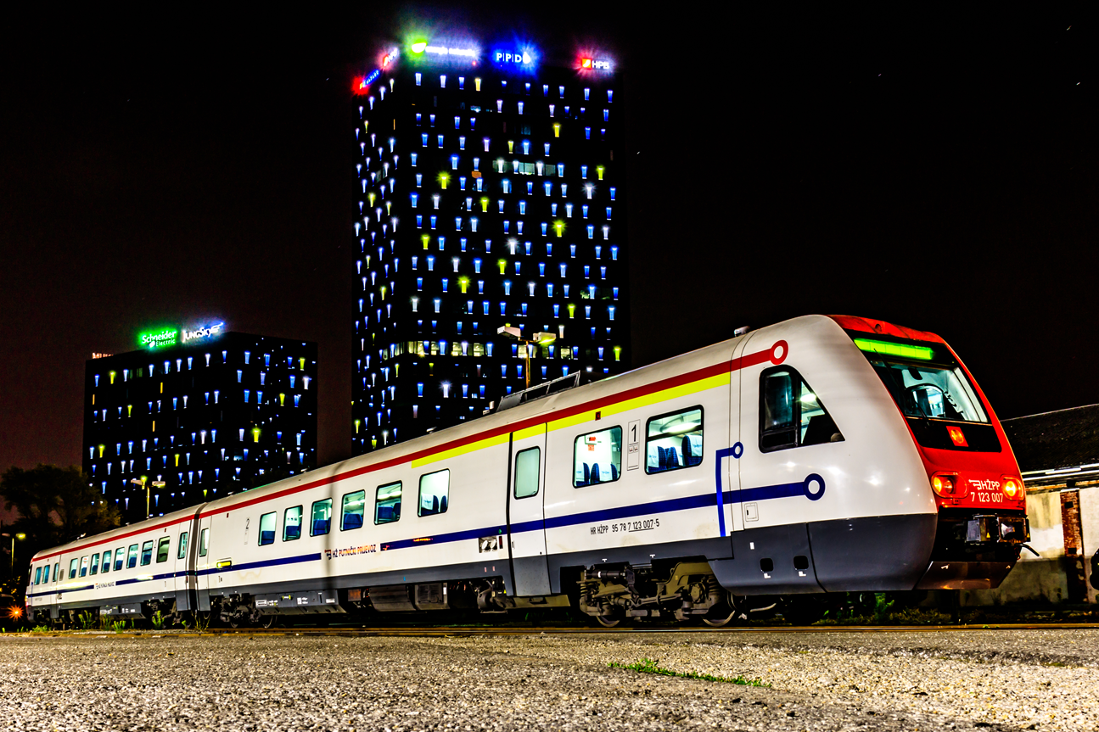
Srednjoročni plan 2021.-2025.
prosinac, 2020.
00. 00. 2015.

Slide 2

Tvrtka

Slide 3
Organizacijska shema

Slide 4
Organizacijske vrijednosti
MISIJA
Prijevoz putnika pružanjem kvalitetne i pouzdane te ekonomski i ekološki prihvatljive usluge u gradsko-prigradskom, lokalnom, regionalnom i međunarodnom daljinskom prijevozu.
CILJEVI
povećanjem broja prevezenih putnika prosječnom stopom godišnje 6,9%
povećanjem vlastitih prihoda od prijevoza putnika prosječnom stopom godišnje 7,2%
VIZIJA
Postati vodeće prijevozničko poduzeće u Hrvatskoj usmjereno na masovan i kvalitetan prijevoz putnika u skladu s tržišnim načelima na zadovoljstvo korisnika prijevozne usluge i radnika.

Slide 5
Plan poslovanja

Slide 6
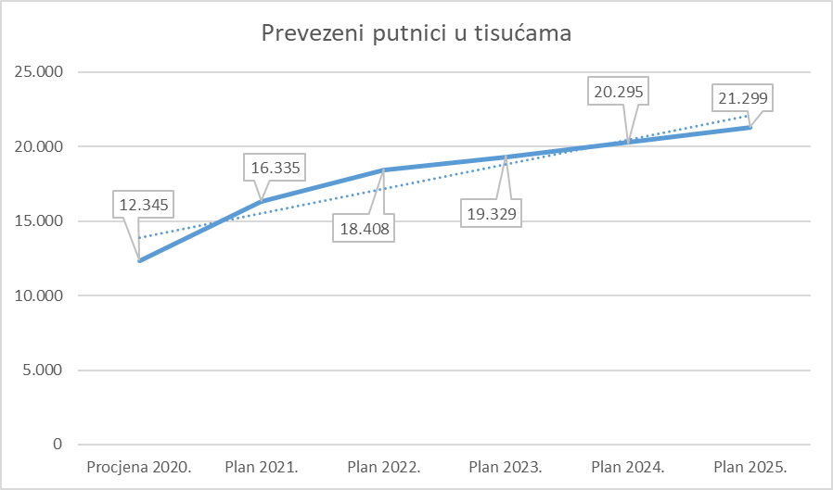
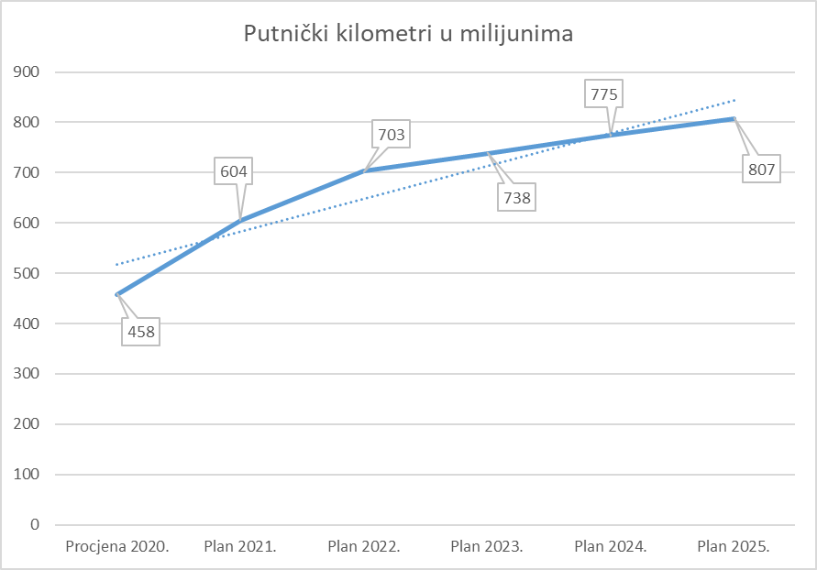
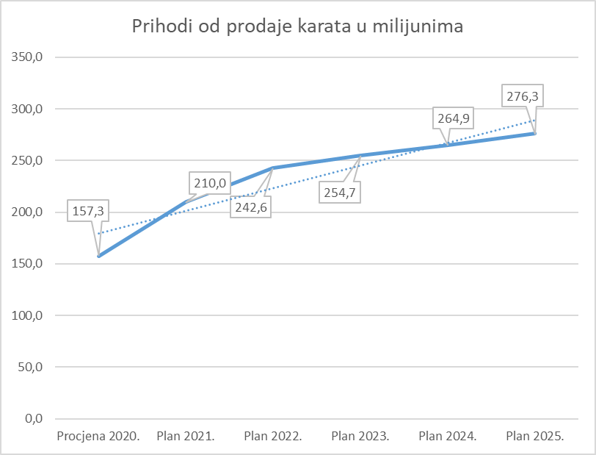
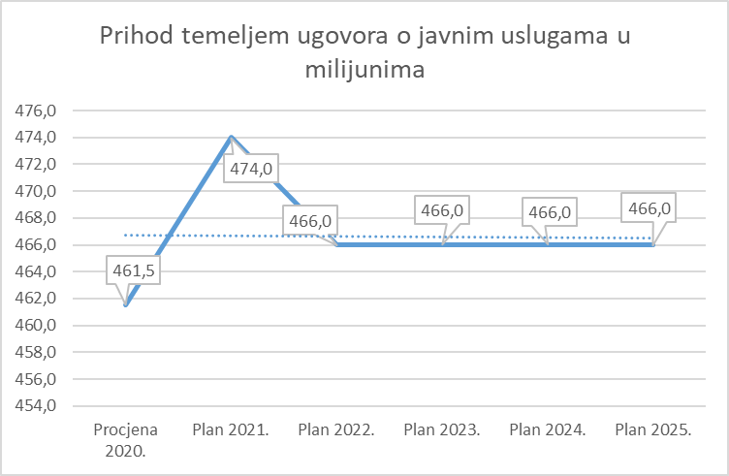
Plan poslovanja

Slide 7
Skraćeni RDG

Slide 8


